Slide 1
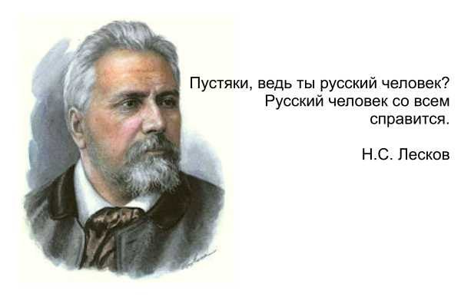
Презентация по литературе
учителя русского языка и литературы ГБОУ СОШ № 474
Г. Санкт-Петербурга
Максименко Ольги Борисовны

Slide 2
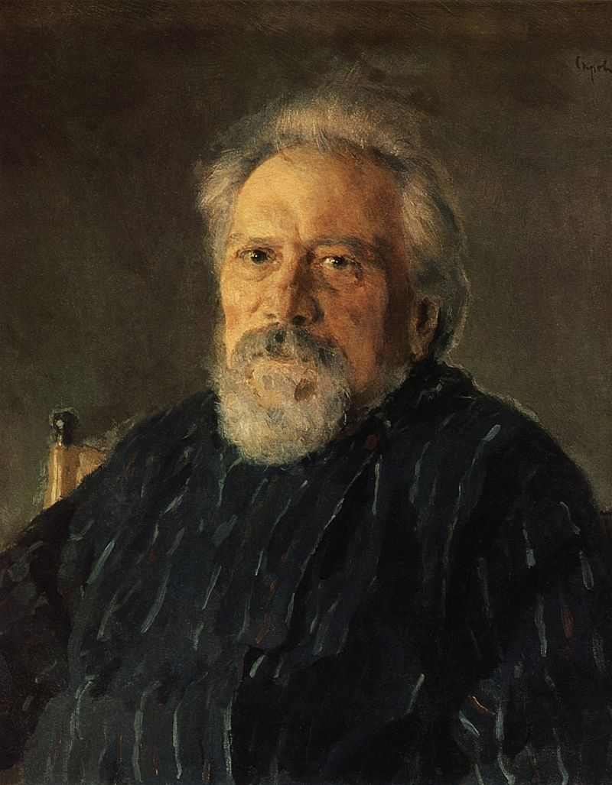
Николай Семёнович Лесков
16 февраля 1831(село Горохово, Орловская губерния) – 5 марта 1895 (Санкт-Петербург)
Из чёрной рамы смотрит мне в глаза
Глазами жадными лицо Лескова,
Как затаённая гроза,
В изображенье умного Серого.
Вл.Гиппиус
Портрет Лескова работы Валентина Серова, 1894 год

Slide 3
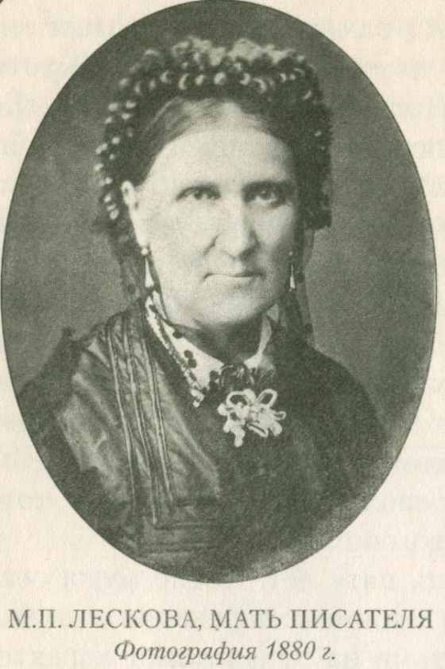
Николай Семёнович Лесков родился 4 февраля 1831 года в селе Горохово Орловского уезда. Отец Лескова, Семён Дмитриевич Лесков, выходец из среды духовенства, по словам Николая Семёновича, был «…большой, замечательный умник и дремучий семинарист». Он поступил на службу в Орловскую уголовную палату, где дослужился до чинов, дававших право на потомственное дворянство, и, по свидетельству современников, приобрёл репутацию проницательного следователя, способного распутывать сложные дела. Мать, Мария Петровна Лескова, была дочерью обедневшего московского дворянина.

Slide 4
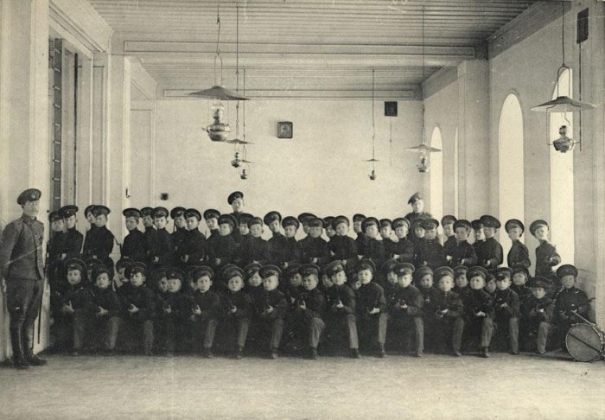
Николай имел всего 2 класса образования. В 10 лет мальчик поступил в гимназию, однако, учиться там не смог. Ему не нравилась казенщина, царившая в учреждении, а также бесконечная зубрежка без осмысливания материала. Проучившись 5 лет и не выдержав одной переэкзаменовки, Лесков получил справку, которая закрыла дорогу к дальнейшему образованию.

Slide 5
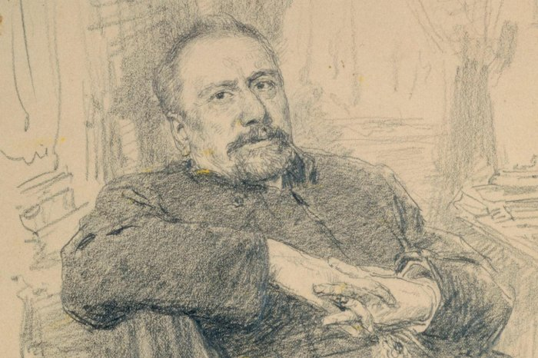
Лесков стал заниматься писательской деятельностью, благодаря компании «Шкотт и Вилькенс». Туда он устроился по знакомству (владелец организации был мужем тетки Николая). По делам службы молодому человеку приходилось часто путешествовать, что дало ему возможность запечатлеть в своей памяти много интересных наблюдений.
Портрет писателя Н.С.Лескова работы И.Е.Репина, 1889

Slide 6
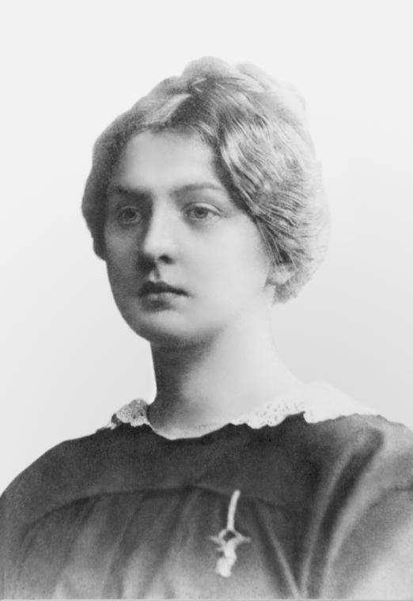
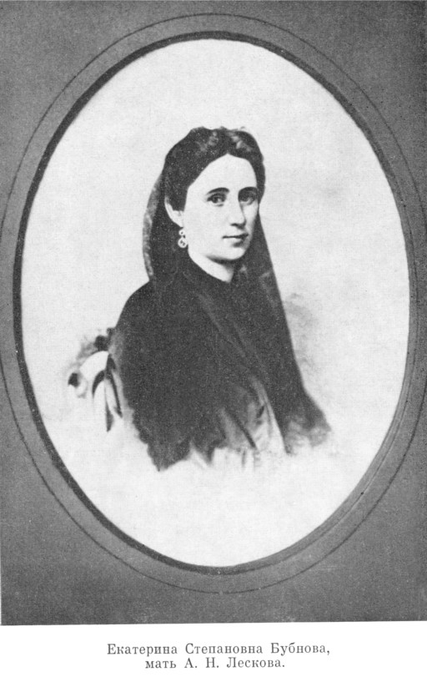
В 1853 году Николай Лесков первый раз женился на Ольге Васильевне Смирновой, которая была из семьи столичного коммерсанта. Но семейная жизнь не удалась, хотя у них родилось двое детей – сын Дмитрий и дочь Вера. Причина неудачного брака в болезни жены. Она страдала психическим заболеванием и, начиная с 1878 года, находилась на лечении в больнице св. Николая. С 1865 года Лесков начинает жить в гражданском браке с Екатериной Бубновой . Через год у них родился сын Андрей. Андрей много лет трудился над биографией своего отца и в 1954 году его работа была издана.

Slide 7
Свой писательский дар Лесков не сразу обнаружил в себе. Сначала даже писал под псевдонимами:
Стебницкий,
М. С.,
М. Лесков-Стебницкий,
Фрейшиц,
Кто-то,
Псаломщик,
Дивьянк,
Любитель старины,
Проезжий,
Николай Горохов и многими другими.

Slide 8
В 1881 году писатель опубликовал повесть под названием «Сказ о тульском косом Левше и о стальной блохе». В ней простой русский кузнец по прозвищу Левша умудрился не только изготовить для ножек заморской стальной блохи, видимой лишь в самый лучший «мелкоскоп», микроскопические подковы, но и поставить на каждой из них крошечными буквами тульское фабричное клеймо. С тех пор выражение «блоху подковать» означает искусно выполнить самую замысловатую, особо тонкую работу.

Slide 9
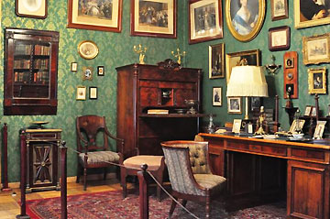
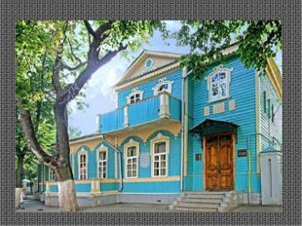
Н.С.Лесков написал множество литературных сочинений, которые составляют 12 томов. Писатель был увлеченным коллекционером редких книг, картин, часовых механизмов и изделий прикладного искусства. Личные вещи Н.С. Лескова, его записные книжки, и даже мебель хранятся в единственном Доме-музее в г.Орел.

Slide 10
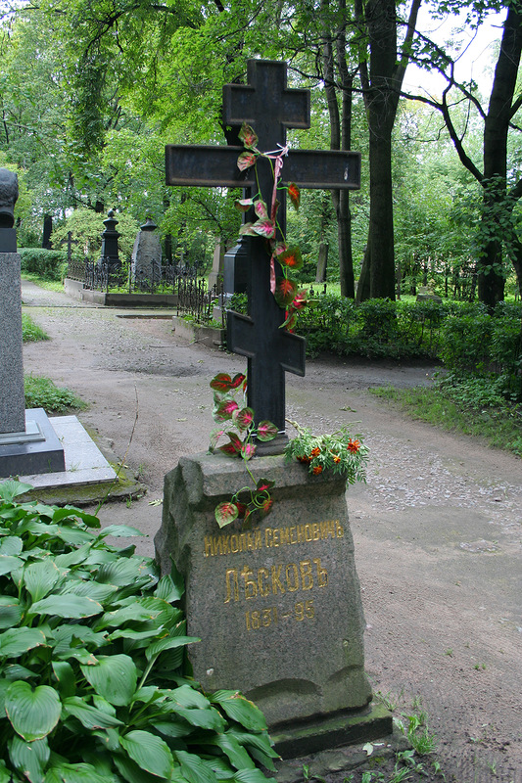
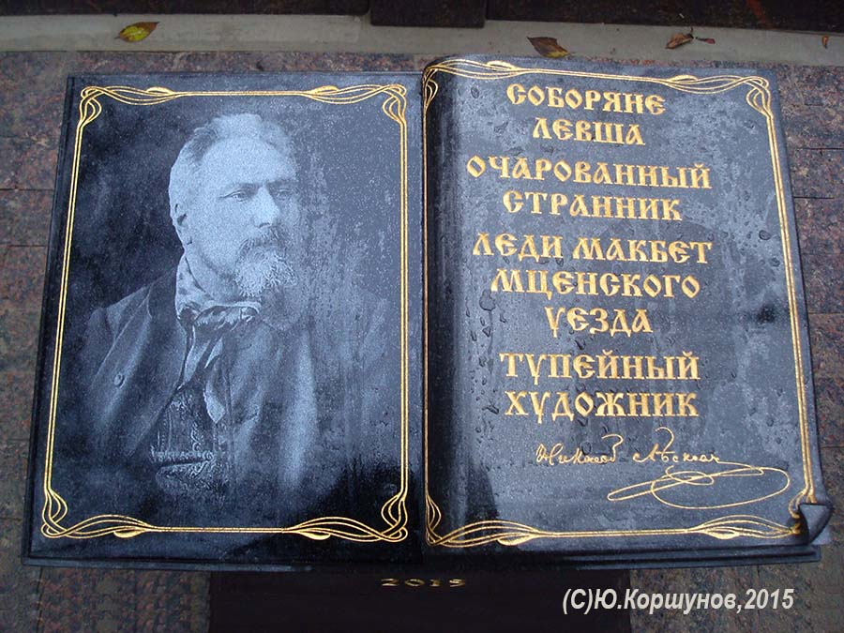
Николай Семенович умер во время очередного приступа астмы. Это заболевание особенно мучило Лескова последние 5 лет жизни. Писатель похоронен в Санкт-Петербурге. Его могила находится на Волковом кладбище.

Slide 11
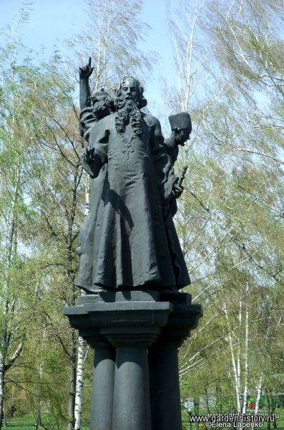
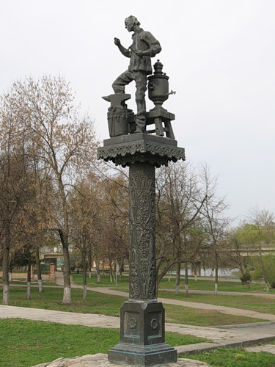
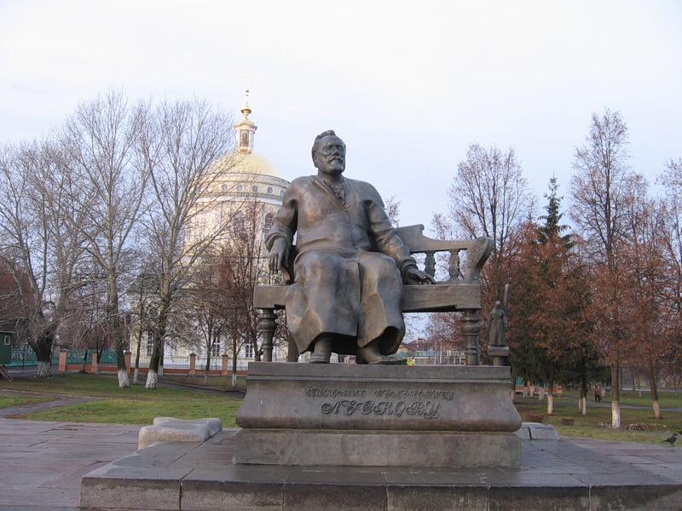
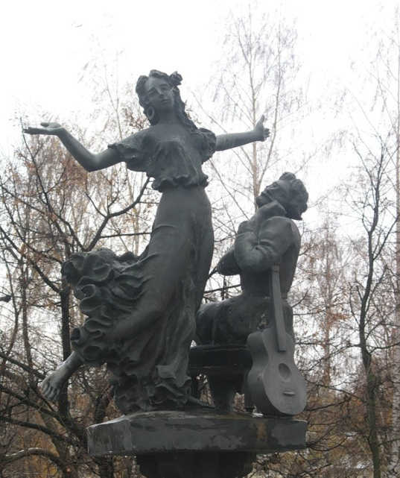
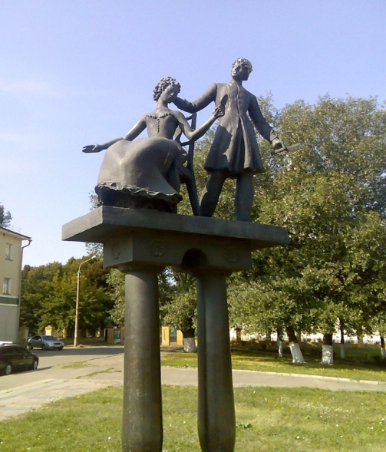
В Орле есть очень интересный памятник Н.С.Лескову на фоне храма Михаила Архангела: в центре сидит сам писатель, а вокруг расположились композиции из пяти его произведений: Левша; Тупейный художник; Соборяне; Леди Макбет Мценского уезда; Очарованный странник.

